Slide 1
Offset electronique du CL61
et calibration Rayleigh : diagnostic, modele physique, correction, implications reseau
E-PROFILE / MeteoSwiss — Payerne, Aoste, Camborne, Lindenberg, Uccle
Analyse 2026-07 · mesures hood mai–juin 2026 · rapport : cl61_rayleigh_investigation.md

Slide 2
Le probleme : deux calibrations, deux constantes
Payerne CL61 (ident C), mars–juin 2026
−12 %
ecart entre C_L(Rayleigh) = 1.25 et C_L(nuage) = 1.43
La methode nuage est ancree : accord −0.6 % avec le CHM15k co-localise (calibre independamment).
Hypothese testee | Verdict
Correction vapeur d'eau absente (cal. / validation) | Non — appliquee, essentielle (T²wv≈0.78 → +28 % sur C_L)
Longueur d'onde laser (910.74 vs 910.55 nm) | Non — +0.5 % ; enveloppe spectrale ≤ 2.4 %
Contamination aerosol de la fenetre moleculaire | Non — mauvais signe (gonflerait C_L)
Rapport lidar (52 sr, transmission Klett) | Non — 2σ ≈ 2–6 % (scan ±20 sr)
CAMS 1° vs 0.4° / vs radiosondage | Non — ≤0.3 % / −3.6 % (secondaire)
Offset electronique (signal residuel negatif) | CONFIRME — cause principale

Slide 3
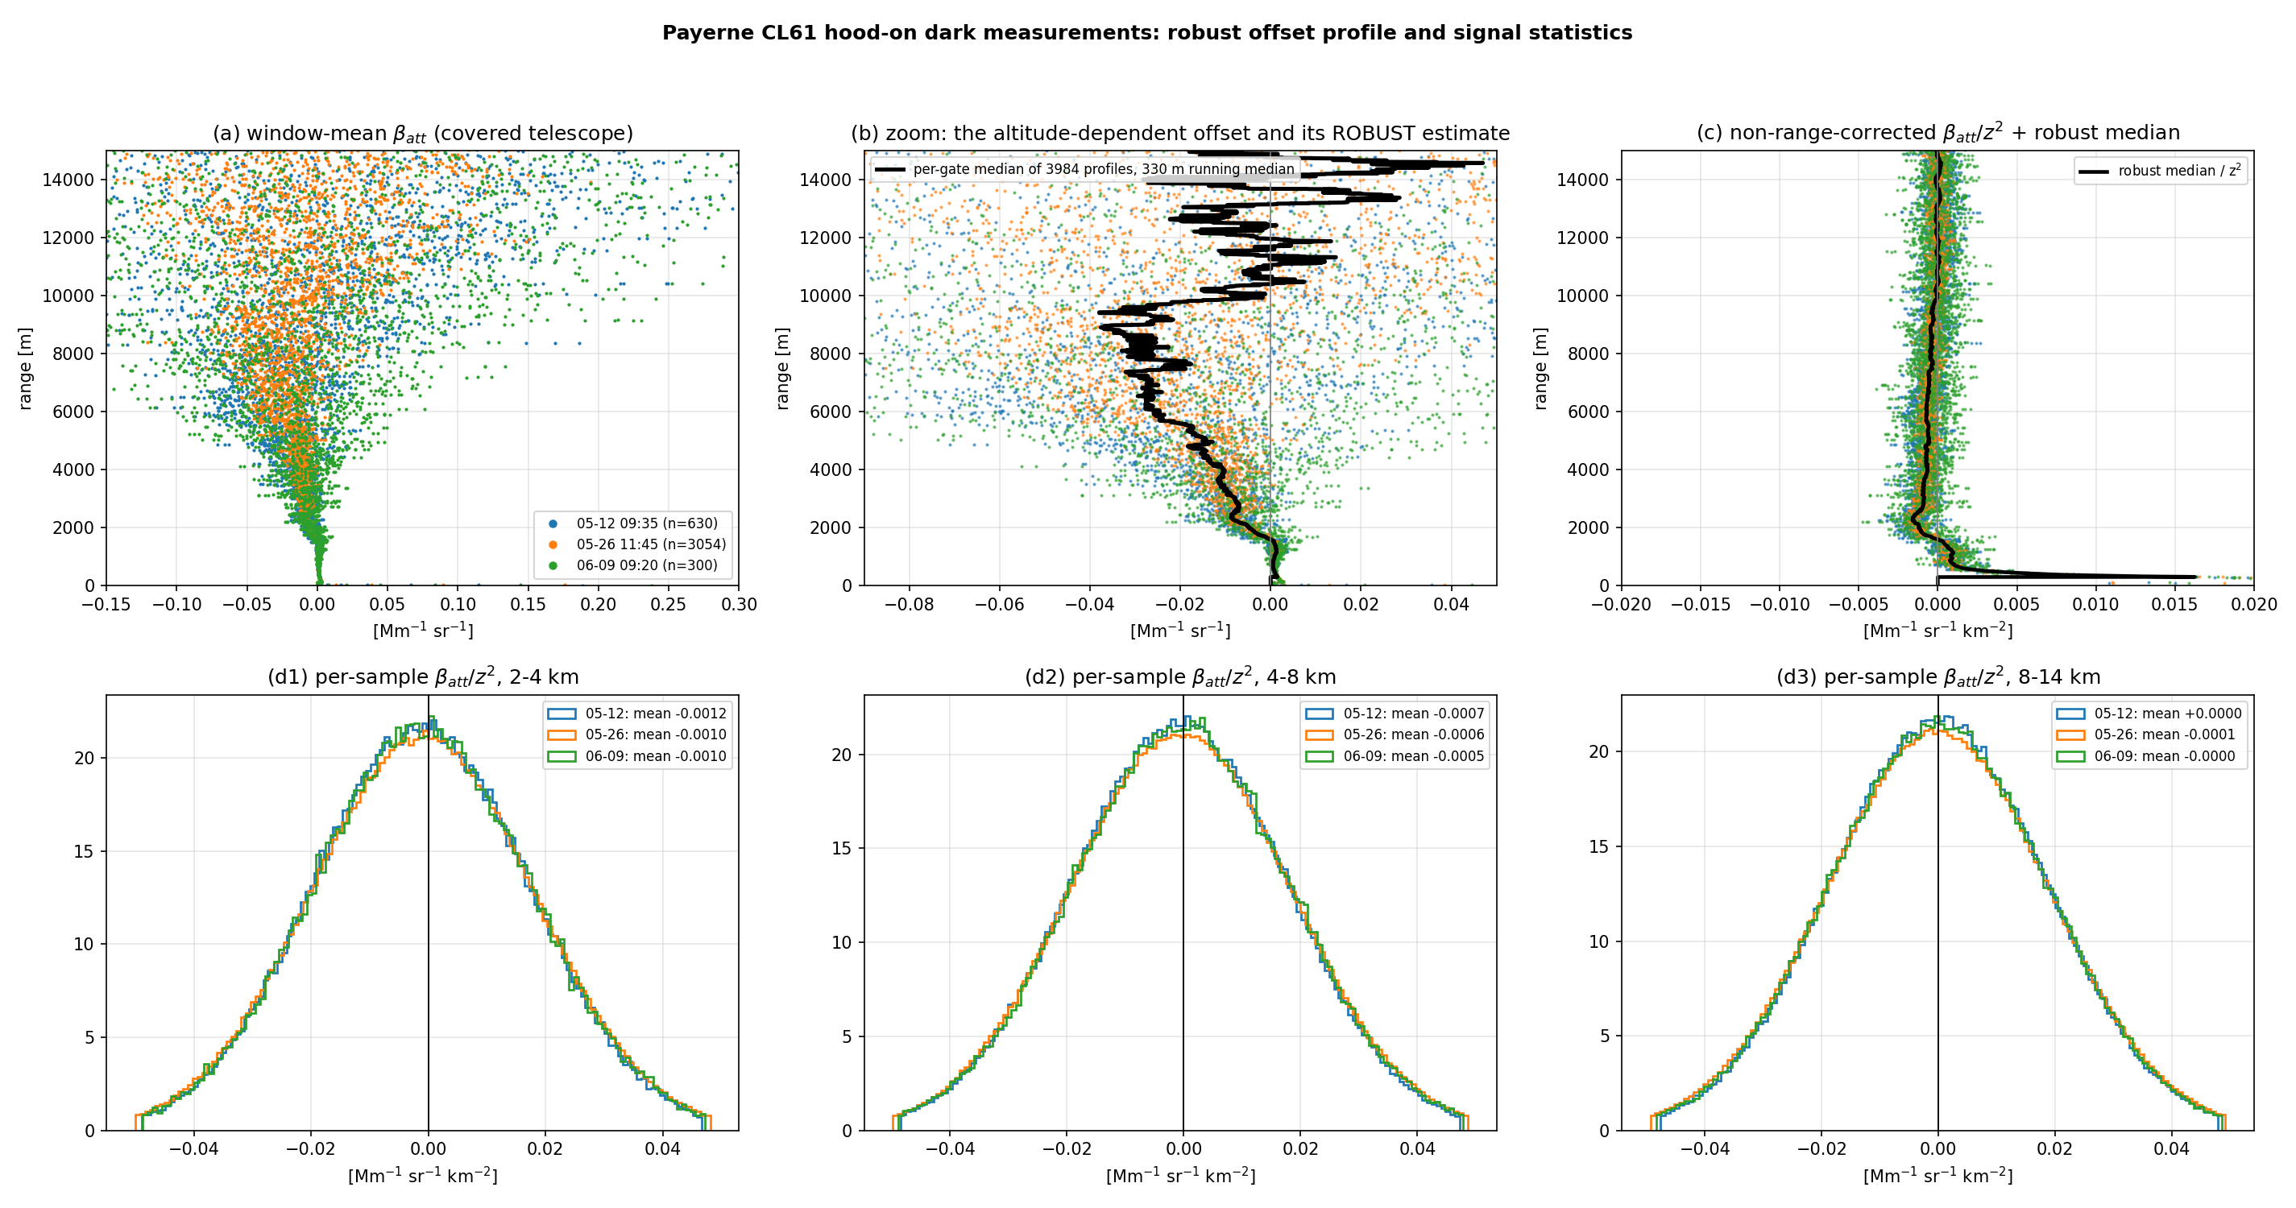
Mesure directe : telescope couvert (hood)
3 fenetres operationnelles retrouvees dans l'archive L1 — aucune atmosphere : la moyenne EST l'offset
z | b_dark [Mm⁻¹sr⁻¹]
3 km | −0.008
5 km | −0.017
8 km | −0.027
Signature :
• negatif, croissant avec l'altitude, remontant vers zero (~11 km)
• en signal non corrige de la distance β/z² : lobe positif proche puis undershoot negatif — reponse d'un filtre passe-haut (couplage AC), pas un offset constant amplifie par z²
• histogrammes quasi-gaussiens, centre decale : un decalage de distribution, pas des valeurs aberrantes

Slide 4
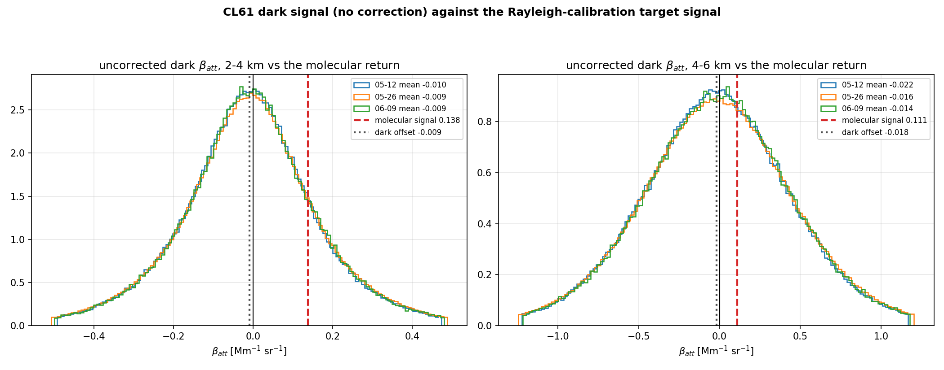
Impact sur la calibration moleculaire
L'offset vaut 3–13 % du signal moleculaire que la methode Rayleigh ajuste
fenetre a | biais C_L
2 km | −3.1 %
3 km | −7.8 %
4 km | −10.6 %
5 km | −13.0 %
6 km | −44.7 %
L'ecart observe (−12 %) correspond a une fenetre effective a 4.5–5 km — exactement ou l'algorithme place ses fenetres (2.6–6 km).
L'offset est tres inferieur au bruit par profil → invisible profil par profil, il n'emerge que dans la moyenne nocturne.

Slide 5
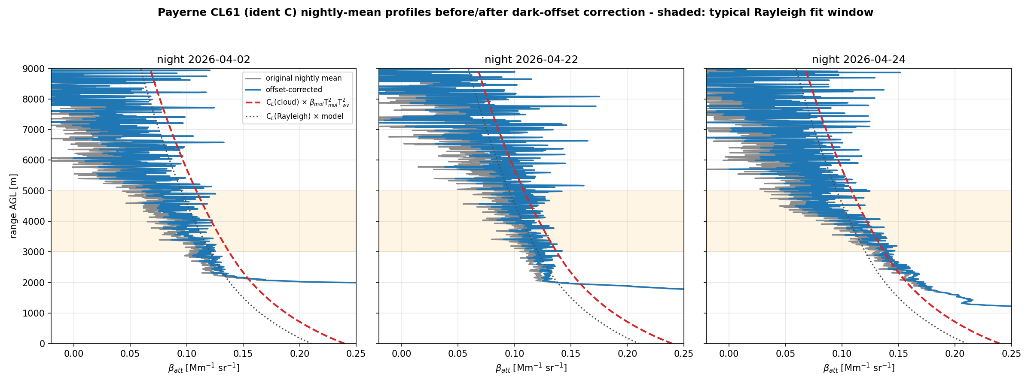
Preuve causale (1/2) : profils avant / apres correction
Nuits claires de calibration — la correction aligne le profil sur le modele « constante nuage »
Corrige (bleu) ↔ modele C_L(nuage)·βmol·T² (rouge) dans la fenetre 3–5 km ; l'original (gris) suit le modele Rayleigh biaise bas : l'offset est le coin entre les deux methodes.

Slide 6
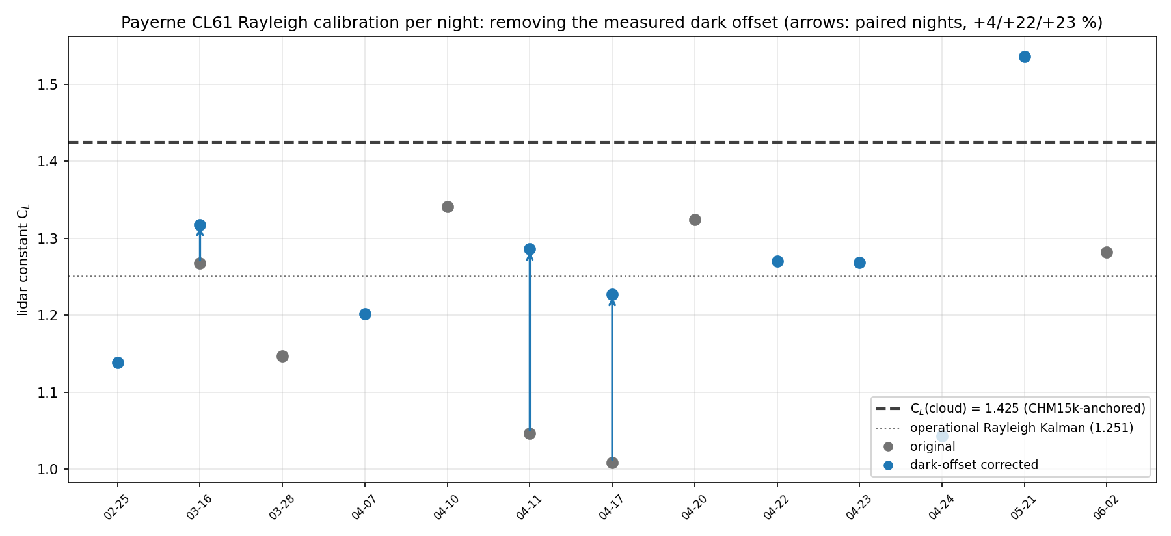
Preuve causale (2/2) : recalibration complete
Soustraction de b_dark(z) puis recalibration eprof_v2 (WV active) nuit par nuit
−26.5 % → −8.3 %
ecart median a la constante nuage, nuits communes (rampe lineaire)
+4 / +22 / +23 % par nuit appariee
9 nuits eligibles au lieu de 7 : l'offset faisait aussi echouer le critere de fenetre (|intercept|).
Le modele physique (couplage AC, diapo suivante) fait aussi bien : −7.2 %, dispersion nuit-a-nuit 0.1 %.

Slide 7
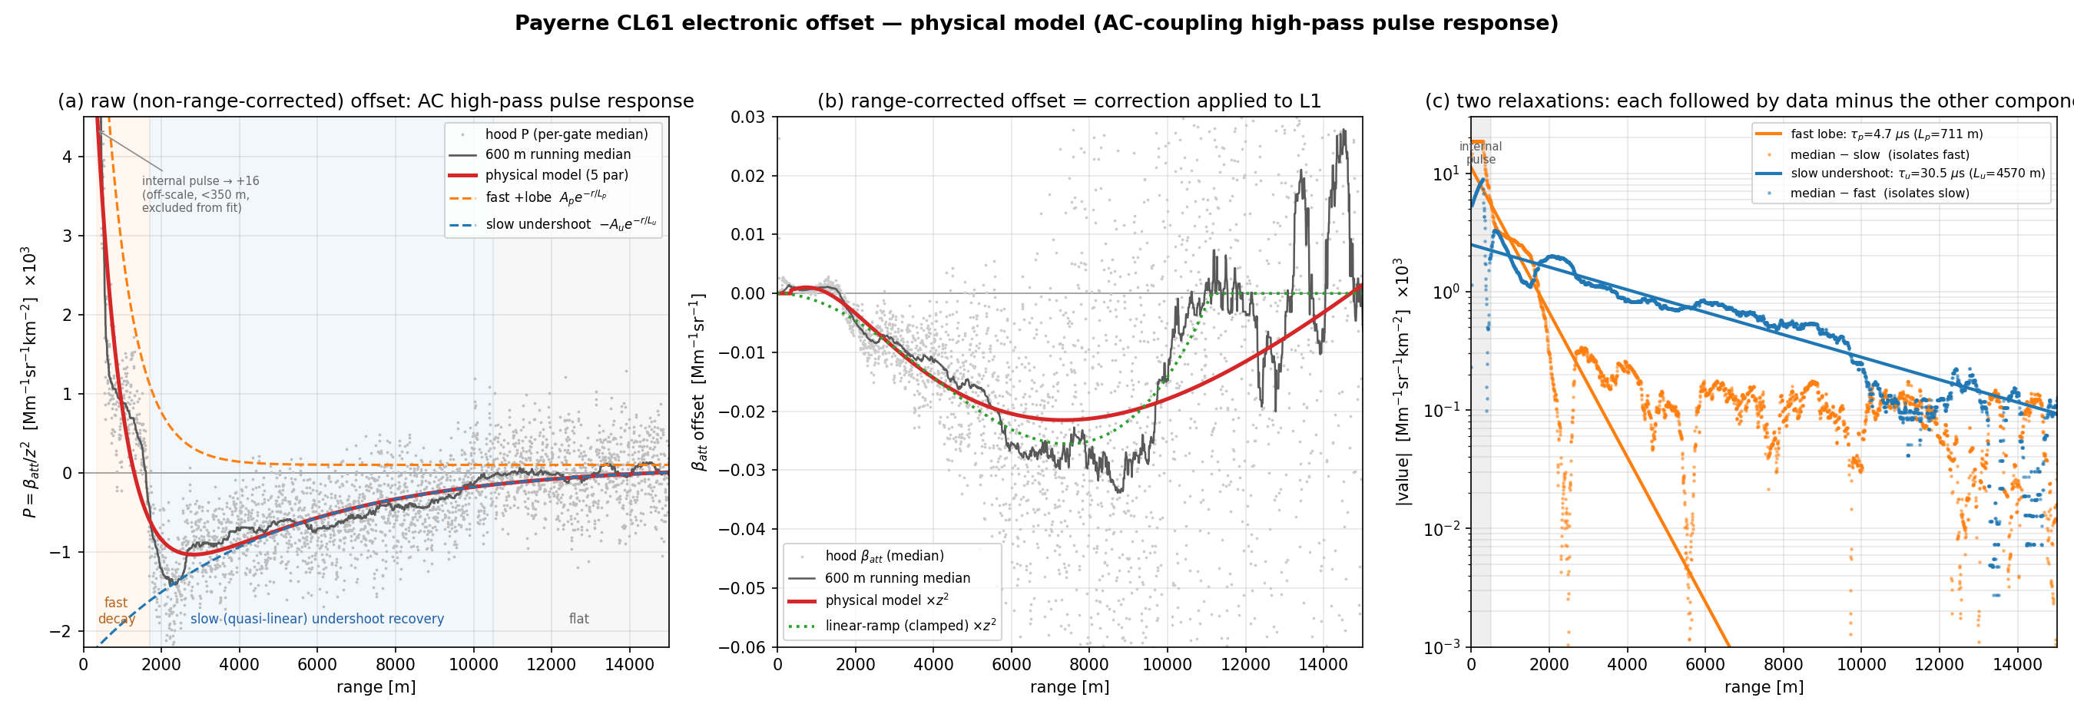
Modele physique : reponse d'une chaine a couplage AC
Lobe positif rapide − undershoot lent remontant vers zero = reponse impulsionnelle d'un filtre passe-haut
P(r) = A_p e^(−r/L_p) − A_u e^(−r/L_u) + b_∞
Le couplage AC bloque le DC (fond + courant d'obscurite, ×1000 le signal). Sa reponse a une impulsion : l'impulsion MOINS un undershoot d'aire egale (integrale nulle).
terme | τ = 2L/c | origine
lobe + | 4.7 µs | transitoire proche
undershoot − | 30.5 µs | recovery couplage AC (RC)
• 3 regimes : lobe + (0–1.7 km), undershoot − (min 2.8 km), remontee lente puis plat (>11 km)
• la rampe lineaire = limite petit-r du terme lent ; τ_u≈30 µs vs fenetre ~100 µs → aspect quasi-lineaire
• le SIGNE tranche : undershoot AC = negatif remontant (nos hood) ; l'afterpulse donnerait une traine POSITIVE → exclu
• RMSE ÷ 2 vs la rampe ; recalibration −7.2 %

Slide 8
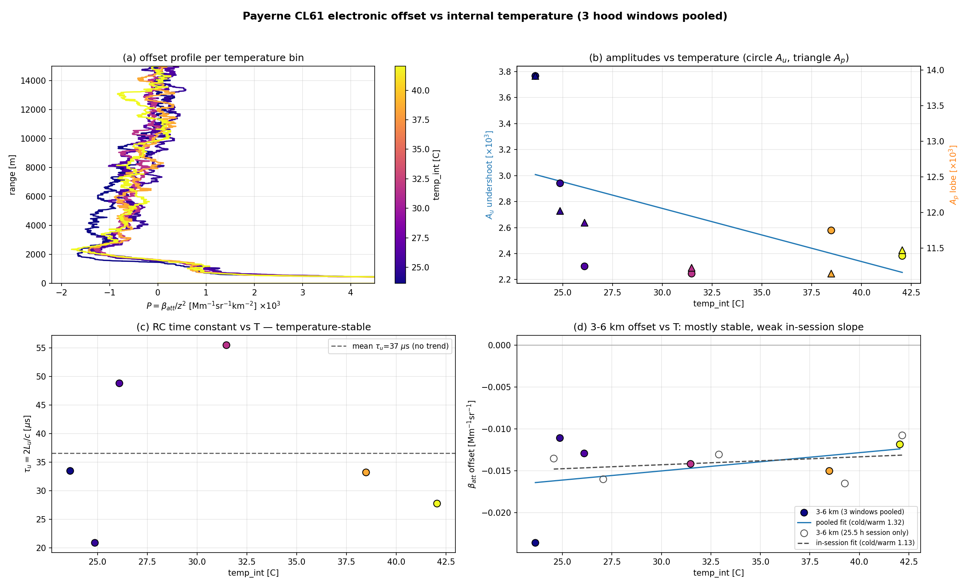
Dependance en temperature : offset surtout STABLE
3 fenetres hood, temperature interne 22–44 °C — la constante RC ne derive pas, l'amplitude si (modestement)
Constante RC τ_u stable (~37 µs)
→ la forme de la remontee ne depend pas de la temperature.
Amplitude A_u : +quand l'electronique refroidit
~−1.5 %/K — coherent avec le coefficient de temperature NEGATIF du gain APD (plus froid → plus de gain → undershoot plus profond).
In-session ×1.13, poole ×1.32
dans la seule session de 25.5 h (seule la temperature varie) : ×1.13 ; le ×1.32 poole inclut une derive ENTRE sessions.
Consequence : un seul b(z) mesure retire l'essentiel du biais ; re-caracterisation periodique > indexation temperature instantanee.

Slide 9
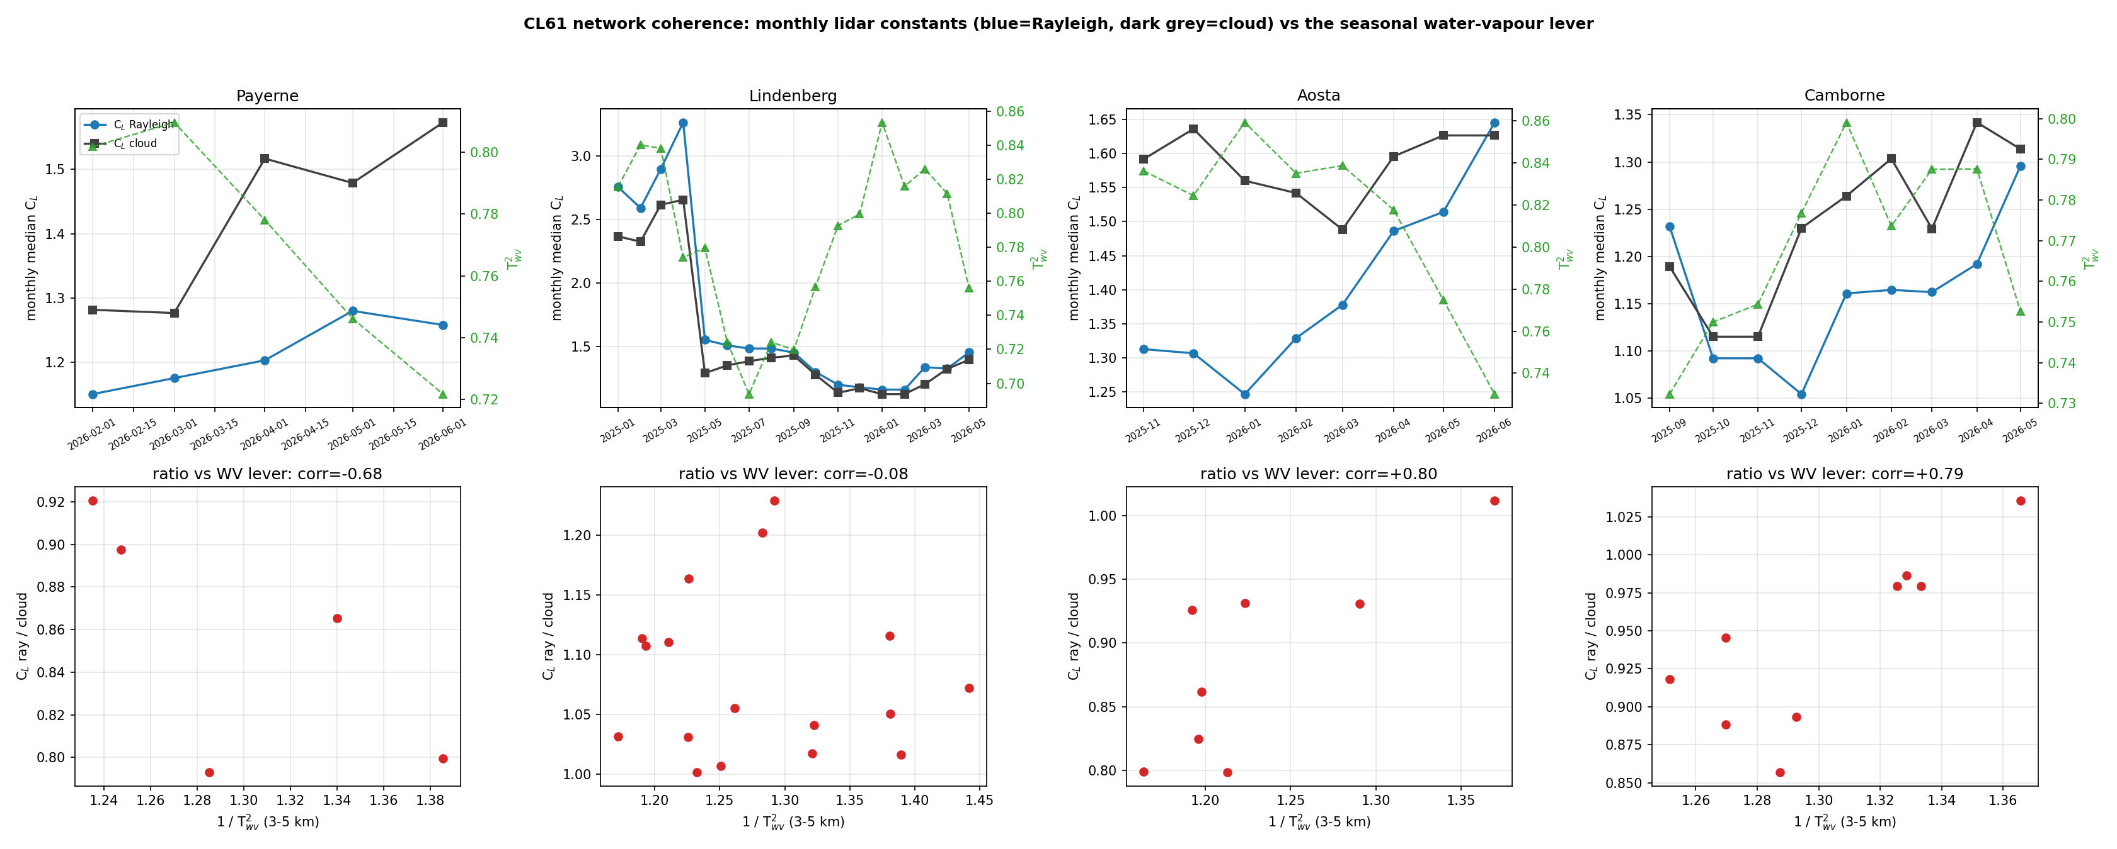
Coherence reseau : le signe de l'offset explique tout
Proxy mensuel 9–13 km (attendu ≈ +0.03) · firmware 1.2.7 constant partout — aucun evenement de configuration
Station | Offset | ratio ray/nuage
Payerne | negatif stable (−0.015) | 0.87 ✓
Camborne | negatif (−0.03…−0.05) | 0.945 ✓
Aoste | change de signe (hiver − / ete +) | 0.89 + cycle ✓
Uccle | ±0.02 autour de zero | serie Rayleigh inutilisable ✓
Lindenberg | POSITIF croissant (→ +0.10) | 1.06 (ray HAUT) ✓
Aoste : la convergence Rayleigh–nuage a partir d'avril 2026 = relaxation de l'offset hivernal (dependance a la temperature interne) + montee du levier vapeur d'eau (corr +0.93). Pas de changement materiel/firmware.

Slide 10
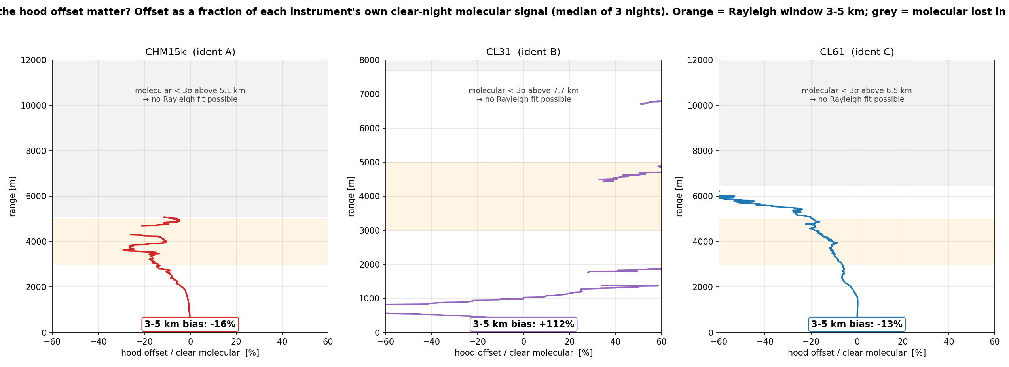
Le phenomene est universel : les 3 instruments co-localises
Payerne CHM15k / CL31 / CL61 sous capot (4 sessions) — offset en % du signal moleculaire propre a chaque instrument
Un offset present partout...
statistiquement reel : CL61 −12.4σ, CHM15k −5.4σ (donc PAS un artefact de moyennage) — mais ~100× sous le bruit par tir, invisible profil par profil.
...mais materiel pour le seul CL61
CL61 : biais DEMONTRE (recal −26.5 %→−8.3 %, hors du scatter ~5 %).
CHM15k (ancre) : −18 % du (tres faible) moleculaire 1064 nm a 3-5 km, mais DANS le scatter de calibration (13 %, 4/15 nuits) → pas un biais demontre. Calibration valide (accord EARLINET / CL61-nuage).
CL31 : pas de signal moleculaire a fitter (non calibrable Rayleigh).
La taille de l'offset / signal moleculaire decide s'il compte ; l'immunite proche-portee de la methode nuage = ancre robuste.

Slide 11
Ce que dit la litterature
Le phenomene est documente — le modele physique et la quantification C_L sont notre apport
Kotthaus et al. 2016 (AMT) — CL31
APD couplee en AC avec « zero variable » : baseline negative dependante de la distance (« cosmetic shift »), non nulle jusqu'a ~5.5 km, dependante de la temperature ; correction hood OBLIGATOIRE avant calibration. Le cas d'ecole du couplage AC.
Le et al. 2026 (AMT, en revision) — CL61
« Residual background components may still remain » apres la correction interne ; soustraction hood P(r,T) indexee en temperature, repetee tous les ~6 mois ; une unite biaisee des 5 km — dans la fenetre Rayleigh.
Hopkin 2019 · Looschelders 2025 · electronique nucleaire
« Doivent etre corriges pour les signaux faibles… negligeables pour les nuages » → la divergence exacte de nos 2 methodes. Le baseline shift des chaines AC a fort taux est un classique (Knoll) : remede = baseline restorer / compensation pole-zero.
Nouveaute : (i) quantifier le biais de C_L induit par l'offset dans un ajustement moleculaire 2–6 km ; (ii) un MODELE physique de l'offset (reponse a couplage AC, τ_p / τ_u) — extrapolable en distance, indexable en temperature.

Slide 12
Solutions
Materielles (constructeur) et operationnelles (reseau)
Materiel / firmware (Vaisala)
• Restauration de ligne de base / compensation pole-zero (baseline restorer) dans l'etage analogique — annule l'undershoot A LA SOURCE (remede standard)
• Allonger τ (RC ≫ fenetre) ou couplage DC + ADC grande dynamique → undershoot negligeable/constant, trivial a soustraire
• Gating / masquage du flash de champ proche (moins de charge du condensateur)
• Echantillonnage pre-trigger de la ligne de base a chaque tir
• Stabilisation thermique (TEC) → (A_u, τ_u) constants, corrigeables une fois pour toutes
• Publier le signal BRUT (ou la baseline estimee) pour permettre la correction utilisateur
Operationnel (E-PROFILE, des maintenant)
• Constante NUAGE comme reference CL61 (deja le cas) ; Rayleigh natif = biais −10…−15 %
• Soustraire le modele physique b(z)=[A_p e^−r/Lp − A_u e^−r/Lu]·z² (extrapolable, indexable en T)
• Tests hood tous les ~3 mois par unite (la derive ENTRE sessions domine le terme temperature)
• Methode « residu nuits claires » : residu du profil vs modele moleculaire complet, 3–6 km (validee : −0.021 ciel clair vs −0.015 hood)
• Suivi mensuel du proxy 9–13 km sur le dashboard (derive d'offset par unite)
• Escalade Vaisala avec le dossier complet

Slide 13
Conclusions
1. L'ecart Rayleigh–nuage du CL61 (−12 %) est cause aux ⅔ par un offset electronique negatif, mesure directement au telescope couvert (−0.008…−0.027 Mm⁻¹sr⁻¹).
2. La preuve est causale : offset soustrait → ecart −26.5 % → −8.3 % (rampe) / −7.2 % (modele physique), dispersion nuit-a-nuit 0.1 %, et plus de nuits calibrables.
3. Le phenomene est general : coherent sur le reseau CL61 (Lindenberg, Aoste, Uccle) ET present dans les 3 types d'instruments (offset reel : CL61 −12.4σ, CHM15k −5.4σ). Mais seul le CL61 est assez grand pour biaiser sa calibration ; le CHM15k reste dans son bruit de calibration (ancre valide).
4. Mecanisme : reponse d'une chaine a couplage AC (undershoot passe-haut), τ_p≈4.7 µs / τ_u≈30.5 µs ; l'afterpulse est exclu par le signe. Dependance temperature modeste, dans l'amplitude (gain APD) ; RC stable.
5. A faire : re-caracterisation hood ~trimestrielle, correction par modele physique, methode residu en routine, dossier Vaisala (baseline restorer).

